Slide 1

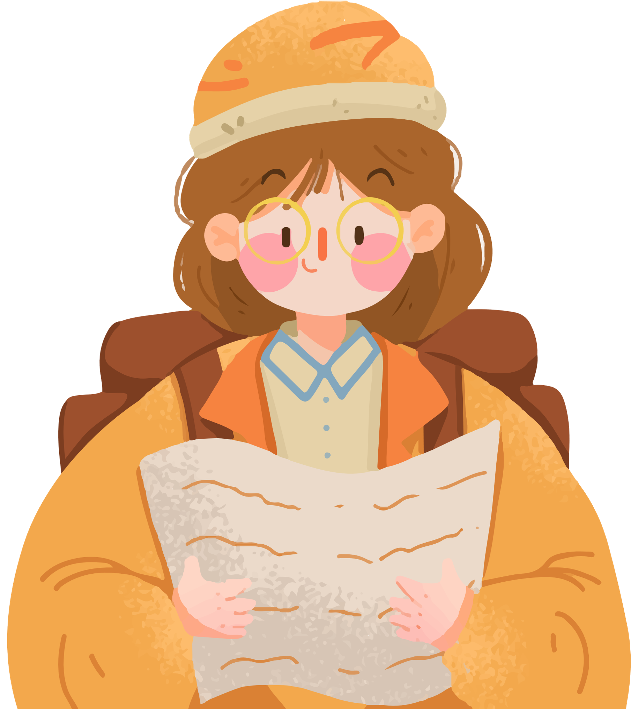
CHÀO MỪNG CÁC CON
ĐẾN VỚI TIẾT HỌC
TIẾNG VIỆT
CHÀO MỪNG CÁC CON
ĐẾN VỚI TIẾT HỌC
TIẾNG VIỆT

Slide 2
TIẾNG VIỆT – TUẦN 34
Đọc mở rộng

Slide 3
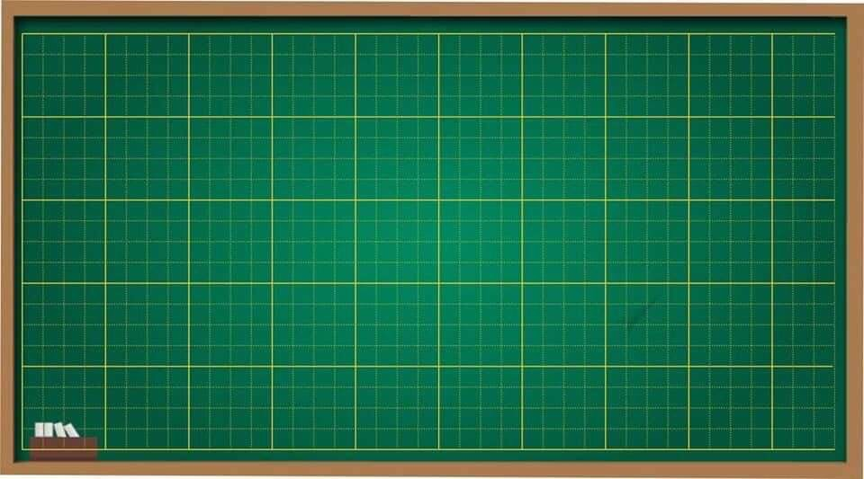
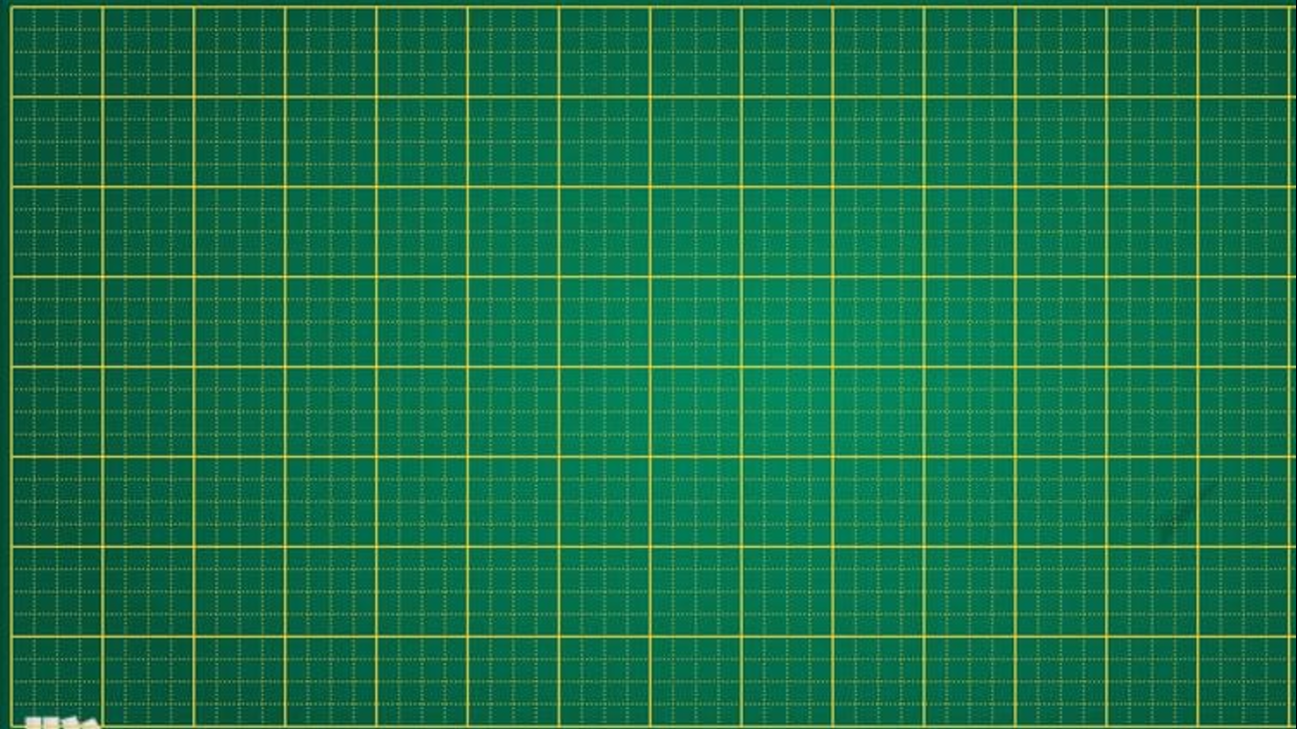


Thứ sáu ngày 12 tháng 5 năm 2023
Tiếng Việt
Bài 30: Đọc mở rộng

Slide 4
YÊU CẦU CẦN ĐẠT
- Biết tìm và đọc được một câu chuyện hoặc một bài thơ nói về nghề nghiệp.
- Chia sẻ cảm xúc về một nghề nghiệp em thích.

Slide 5
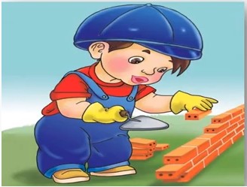
Tìm đọc một câu chuyện hoặc một bài thơ
nói về nghề nghiệp.
EM LÀM THỢ XÂY
Em làm chú thợ
Xây những ngôi nhà
Cho bà, cho mẹ
Cho chị, cho cha.
Nhà xây đẹp ghê
Tay cầm dao gạch
Tay nhanh thoăn thoắt
Như bác thợ nề.
Em làm chú thợ
Xây nhà vui ghê.
Tác giả: Hoàng Dân

Slide 6


Slide 7


Slide 8


Slide 9


Slide 10

2. Nói với bạn về những điều thú vị của nghề nghiệp được nói đến trong câu chuyện hoặc bài thơ đã đọc.

Slide 11



Viết vào phiếu đọc sách
Câu thơ em thích
Tên bài thơ
Tác giả
Notes:
Thiết kế bởi Hương Thảo: tranthao121004@gmail.com

Slide 12
YÊU CẦU CẦN ĐẠT
- Biết tìm và đọc được một câu chuyện hoặc một bài thơ nói về nghề nghiệp.
- Chia sẻ cảm xúc về một nghề nghiệp em thích.

Slide 13
DẶN DÒ
- Đọc một câu chuyện hoặc một bài thơ nói về nghề nghiệp và chia sẻ cảm xúc về một nghề nghiệp em thích cho người thân nghe .

Slide 14
CHÀO TẠM BIỆT
VÀ
HẸN GẶP LẠI
CHÀO TẠM BIỆT
VÀ
HẸN GẶP LẠI

